Slide 1



UI정의서
System Flow 관리화면
버전: 0.5
작성일: 2025.01.14
작성자: 이서은

Slide 2
문서 개정 이력
버전 | 작성일 | 설명 | 작성자
0.1 | 2025.12.23 | System Flow 관리화면(메인), 이관 팝업 설계 | 이서은
0.2 | 2025.12.30 | 저장여부 팝업 추가 및 설명 추가 | 이서은
0.3 | 2026.01.07 | 컬럼 수정, 팝업 수정, 저장, 기존 이관버튼 삭제, 이관버튼 새로 추가 | 이서은
0.4 | 2026.01.08 | 알림 팝업 추가, 수정일자 변경기능 삭제 | 이서은
0.5 | 2026.01.14 | 그리드 디자인 변경, 이관 버튼 수정, 운영모드에 폴더명 추가 | 이서은
0.6 | 2026.02.13 | 디자인 Claude 기반으로 변경 | 이서은
0.7 | 2026.02.19 | 왼쪽 ↔ 오른쪽 이관에서 위 ↔ 아래 구조 디자인으로 변경, 운영모드 Endpoint 컬럼 강조 | 이서은
0.8 | 2026.02.24 | 최종 디자인 채택 | 이서은

Slide 3
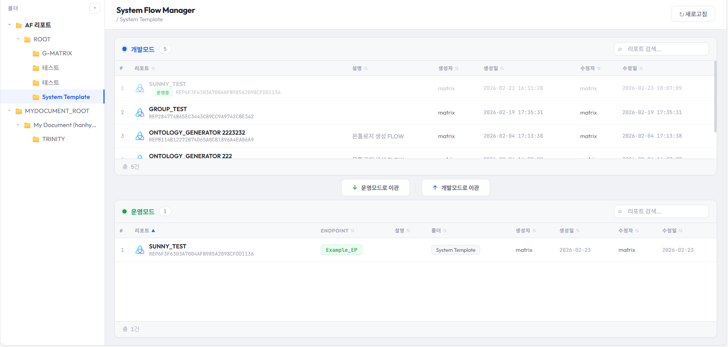
화면 ID | SCR_LF_MGT_01 | 화면명 | System Flow 관리 화면
개요 | [메인화면] 화면 진입 및 기본 구성
화면 설명
①
① 폴더 트리 - 사용자는 폴더 선택(더블클릭)을 통해 개발 모드 그리드의 조회 대상을 변경할 수 있다.
② 검색 입력창 - 선택된 폴더 하위 개발 모드와 전체 운영 모드 플로우 이름을 대상으로 검색한다. Enter를 입력하면like 검색을 수행한다.
③ 개발 모드 – 선택된 폴더 기준으로 개발중인 플로우 목록이 조회되며 목록 컬럼은 이름/설명/생성자/생성일자/수정자/수정일자로 구성된다.
④ 운영 모드 - 전체 배포 가능한 플로우 목록이 조회되며 목록 컬럼은 폴더명/이름/설명/생성자/생성일자/수정자/수정일자 로 구성된다.
③
②
④
②
→이어서

Slide 4
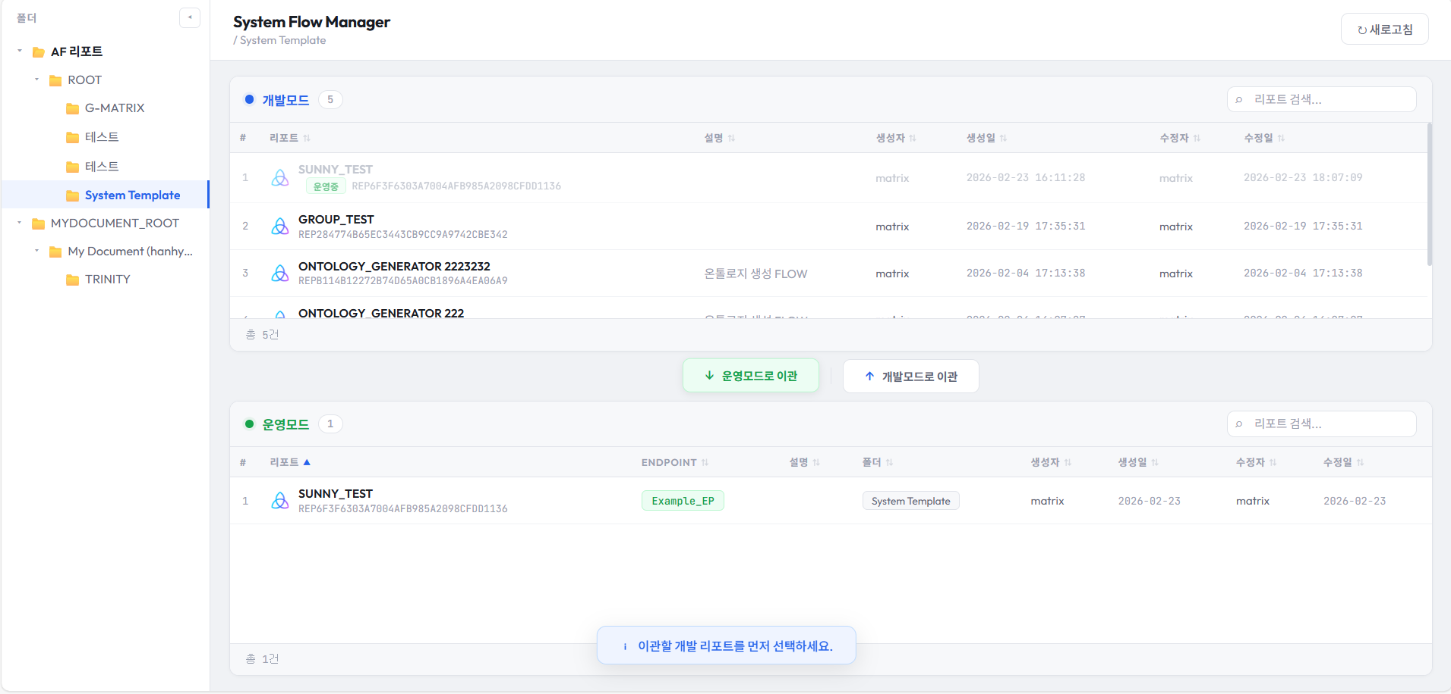
화면 ID | SCR_LF_MGT_02 | 화면명 | System Flow 관리 화면
개요 | 선택된 항목이 없을 때의 화면
화면 설명
① 알림 메시지 – [운영모드로 이관] 버튼을 눌렀지만, 선택된 항목이 없을 경우 발생한다.
①
→이어서

Slide 5
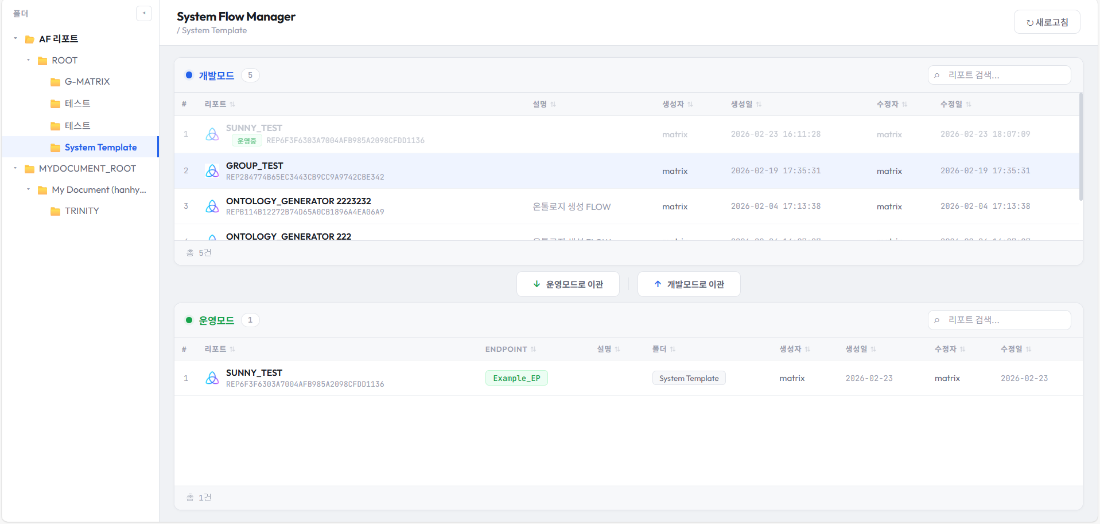
화면 ID | SCR_LF_MGT_03 | 화면명 | System Flow 관리 화면
개요 | 개발모드 → 운영모드 이관
화면 설명
① 운영모드로 이관할 플로우를 선택한다. 선택한 플로우는 파란색으로 변한다.
② [운영모드로 이관] 버튼을 누른다.
①
→이어서

Slide 6
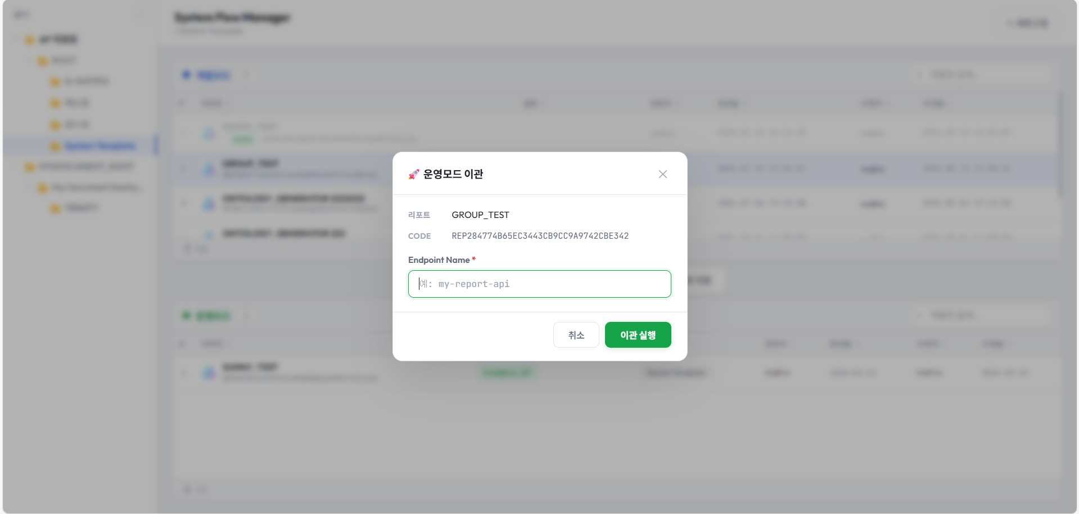
화면 ID | SCR_LF_MGT_04 | 화면명 | System Flow 관리 화면
개요 | 개발모드 → 운영모드 이관 팝업
화면 설명
① 이미 사용중인 Endpoint명을 입력하면, 경고메시지가 뜨고 이관 실행이 안 됩니다.
② [취소] 버튼 – 팝업이 닫히고, 변경 사항이 저장되지 않습니다.
③ [이관 실행] 버튼 – 이관이 실행되며 변경 사항이 저장됩니다.
①
②
③
→이어서

Slide 7
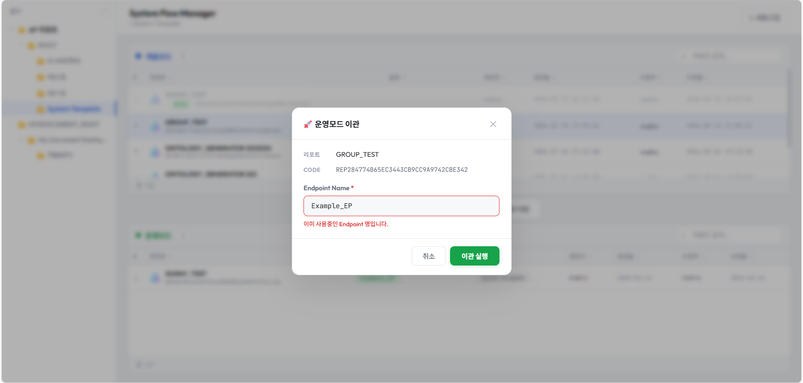
화면 ID | SCR_LF_MGT_05 | 화면명 | System Flow 관리 화면
개요 | 개발모드 → 운영모드 이관 팝업 – 중복된 Endpoint
화면 설명
① 이미 사용중인 Endpoint명을 입력하면, 경고메시지가 뜨고 이관 실행이 안 됩니다.
①
→이어서

Slide 8
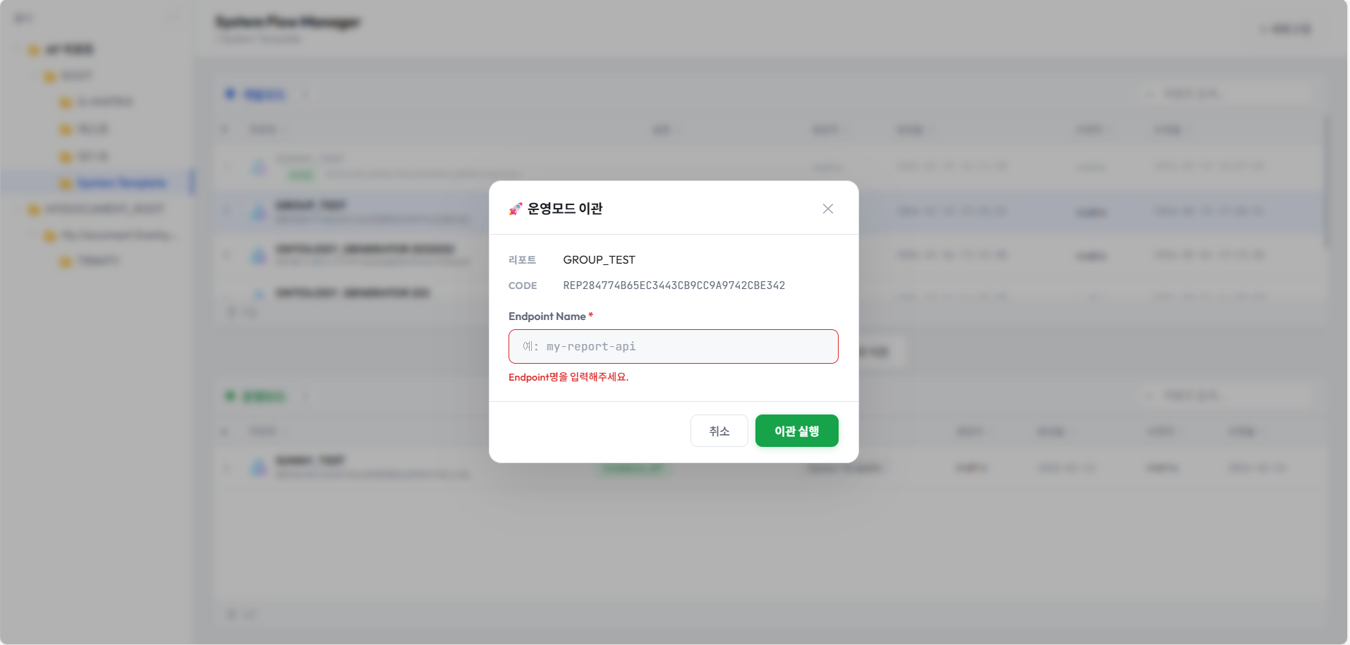
화면 ID | SCR_LF_MGT_06 | 화면명 | System Flow 관리 화면
개요 | 개발모드 → 운영모드 이관 팝업 – 빈 Endpoint
화면 설명
① Endpoint 지정을 하지 않고 [이관 실행] 버튼을 누르면, 경고 메시지가 출력되고, 이관 실행이 안 됩니다.
①
→이어서

Slide 9
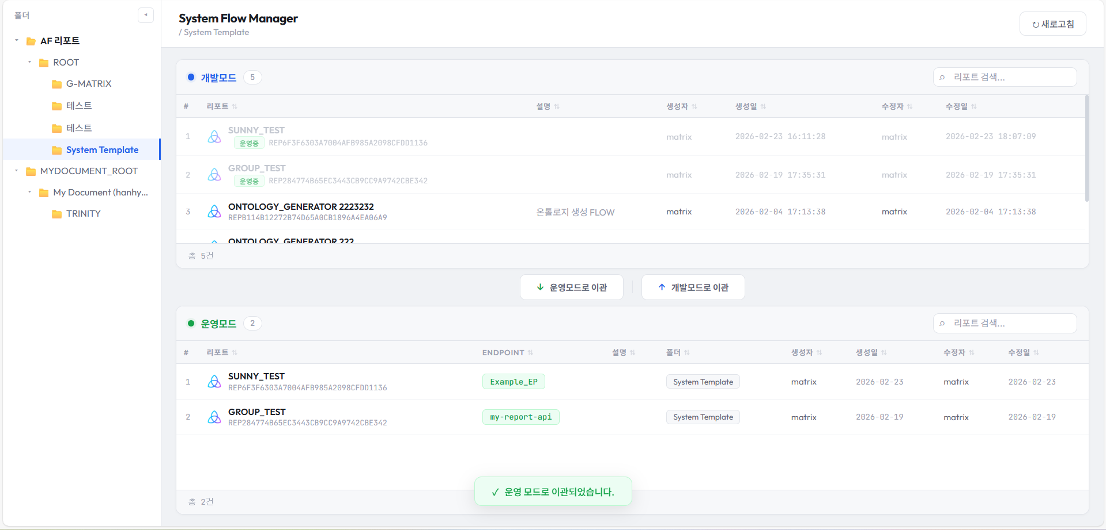
화면 ID | SCR_LF_MGT_07 | 화면명 | System Flow 관리 화면
개요 | 개발모드 → 운영모드 이관
화면 설명
① 올바른 Endpoint를 지정한 후, [이관 실행] 버튼을 누르면, 운영모드로 이관된다. 이관된 개발모드 Flow는 텍스트가 회색으로 변경되며, 운영중 뱃지가 표시된다.
①
②
→이어서

Slide 10
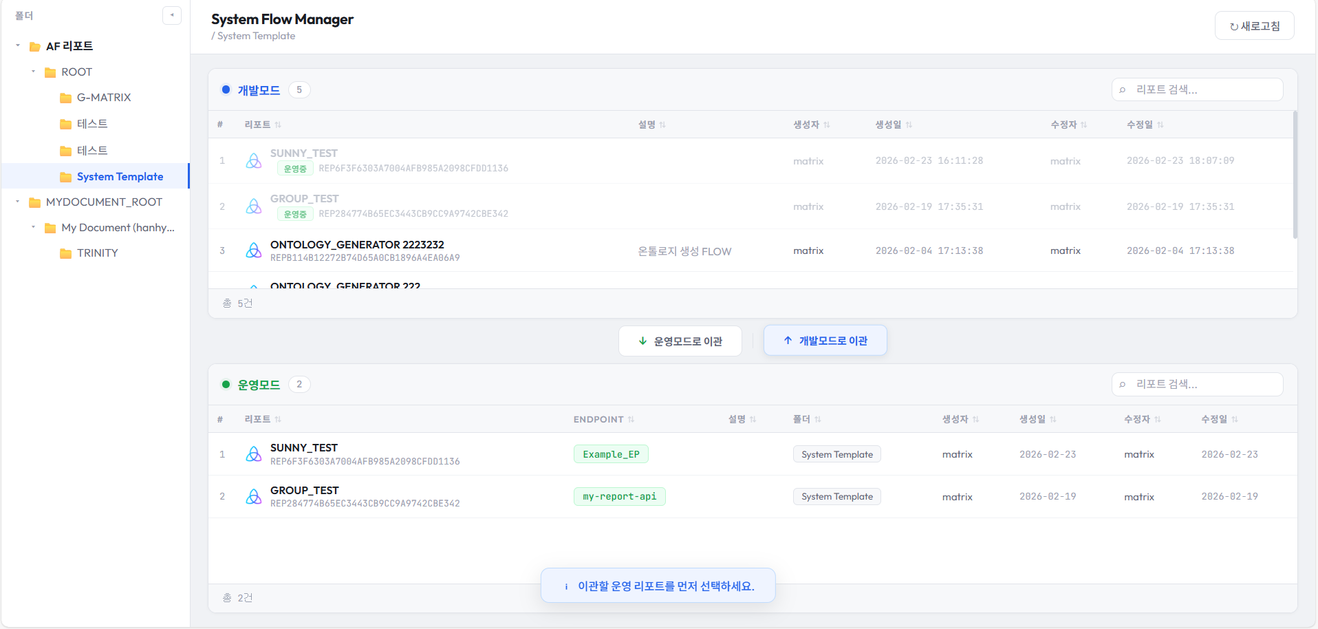
화면 ID | SCR_LF_MGT_08 | 화면명 | System Flow 관리 화면
개요 | 선택된 항목이 없을 때의 화면
화면 설명
① 알림 메시지 – [개발모드로 이관] 버튼을 눌렀지만, 선택된 항목이 없을 경우 발생한다.
①
→이어서

Slide 11
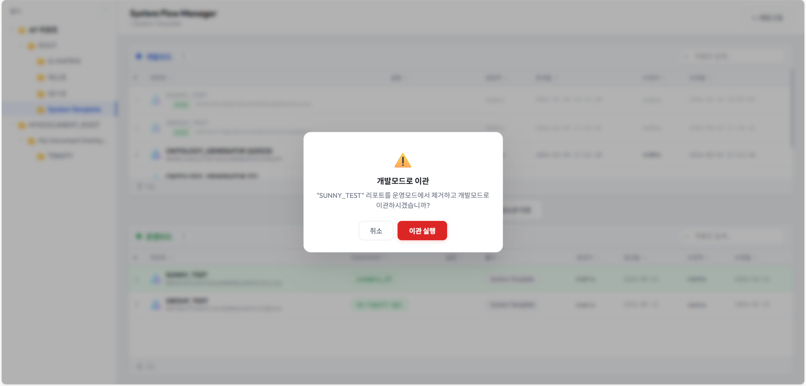
화면 ID | SCR_LF_MGT_09 | 화면명 | System Flow 관리 화면
개요 | 개발모드 → 운영모드 이관 팝업
화면 설명
① [취소] 버튼 – 팝업이 닫히고, 변경 사항이 저장되지 않습니다.
② [이관 실행] 버튼 – 이관이 실행되며 변경 사항이 저장됩니다.
①
②
→이어서

Slide 12

화면 ID | SCR_LF_MGT_10 | 화면명 | System Flow 관리 화면
개요 | 개발모드 → 운영모드 이관
화면 설명
① [이관 실행] 버튼을 누르면, 개발모드로 이관된다. 이관된 개발모드 Flow는 텍스트가 검정색으로 변경되며, 운영중 뱃지가 제거된다.
①
②
→이어서

Slide 13
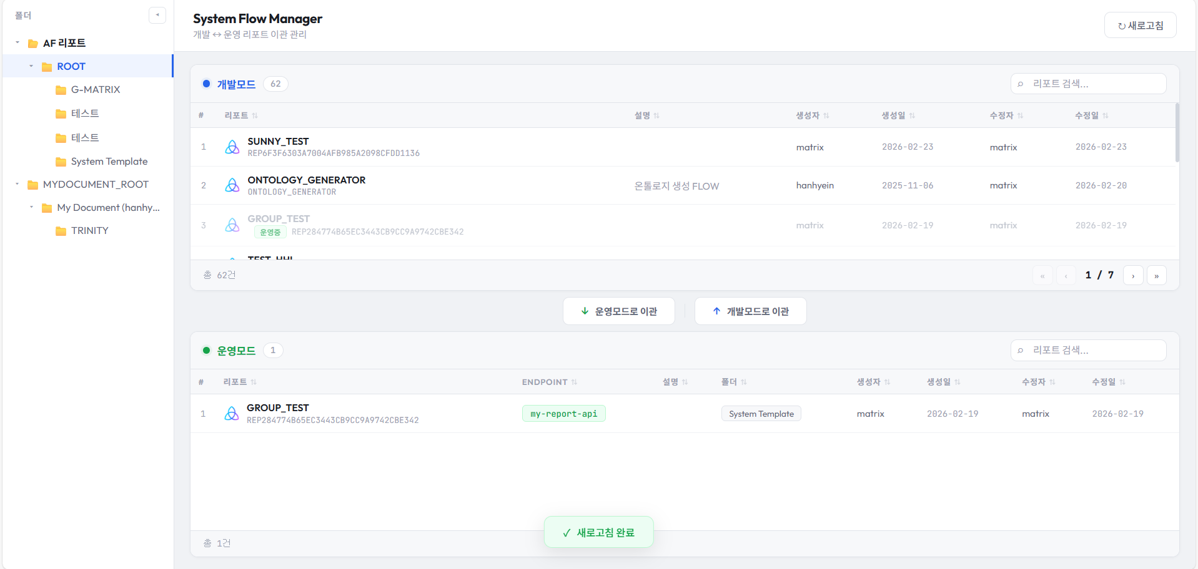
화면 ID | SCR_LF_MGT_11 | 화면명 | System Flow 관리 화면
개요 | Flow 갱신 화면
화면 설명
①
① 새로고침 버튼 – 현재 화면의 목록이 갱신(새로고침)된다.
→이어서

Slide 14

화면 ID | SCR_LF_MGT_11 | 화면명 | System Flow 관리 화면
개요 | Flow 갱신 화면
화면 설명
①
① 새로고침 버튼 – 현재 화면의 목록이 갱신(새로고침)된다.
→이어서

